Slide 1



Fenomeni sekundarne nukleacije i termoplazmonski efekt
Ivan Petranović, univ. mag. chem.
18. ožujka 2026.
HRZZ-IP-2022-3456

Slide 2
Uvod
Sekundarna nukleacija
  Metoda stvaranja nanočestica
Termoplazmonski efekt
  Grijanje disperzija nanočestica
Zajednička perspektiva
Detalji u eseju

Slide 3
Nukleacija
Primarna nukleacija
  Homogena
  Heterogena
Sekundarna nukleacija
  Međučestične energije
  Atricija
  ...

Slide 4
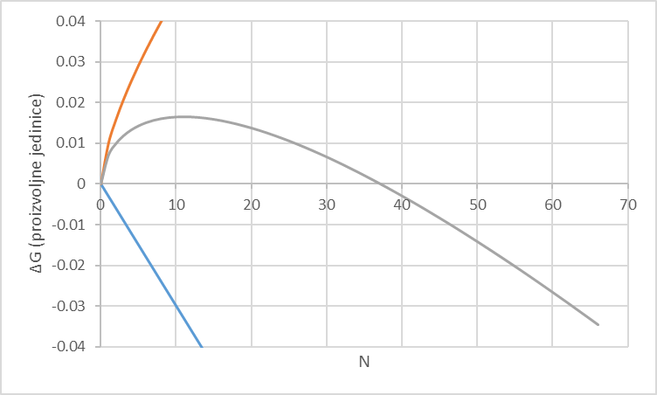
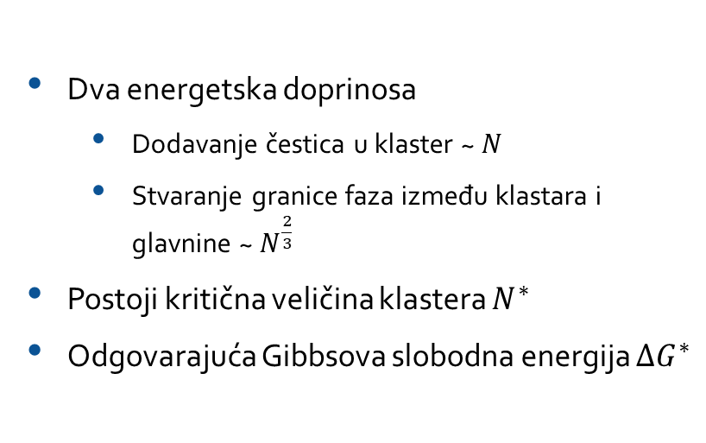


Klasična teorija nukleacije (CNT)
Dva energetska doprinosa
  Dodavanje čestica u klaster ~ $N$
  Stvaranje granice faza između klastara i glavnine ~ $N^{\frac{2}{3}}$
Postoji kritična veličina klastera $N^{∗}$
Odgovarajuća Gibbsova slobodna energija ${∆G}^{∗}$
$${∆G}^{∗}$$
$$N^{∗}$$

Slide 5
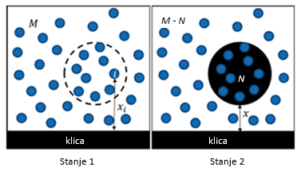
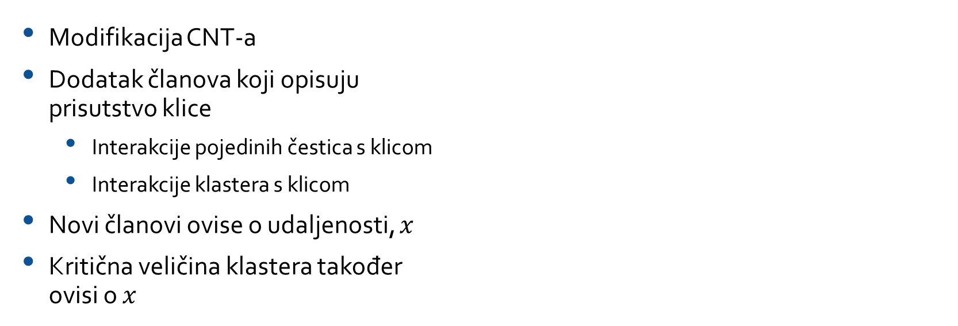
Sekundarna nukleacija međučestičnim energijama (SNIPE)
Modifikacija CNT-a
Dodatak članova koji opisuju
prisutstvo klice
  Interakcije pojedinih čestica s klicom
  Interakcije klastera s klicom
Novi članovi ovise o udaljenosti, $x$
Kritična veličina klastera također
ovisi o $x$
$$∆G_{tot}\left(N,x\right)=∆G_{hom}\left(N\right)+∆G_{IP}\left(N,x\right)$$
L. Bosetti, B. Ahn, M. Mazzoti, Cryst. Growth Des. 22 (2022), 87–97

Slide 6
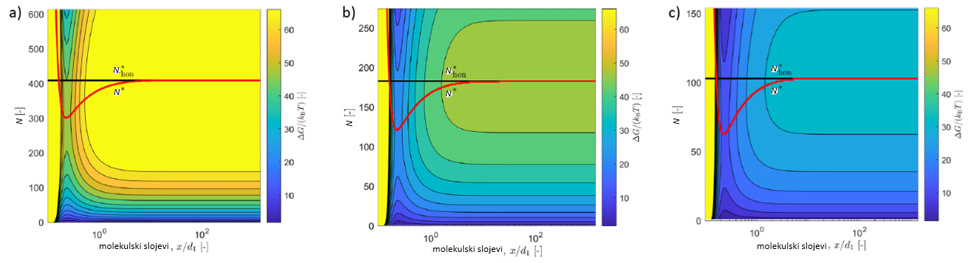
Sekundarna nukleacija međučestičnim energijama (SNIPE)
L. Bosetti, B. Ahn, M. Mazzoti, Cryst. Growth Des. 22 (2022), 87–97

Slide 7
Stabilizacijski parametri
Faktor pojačanja prezasićenja
  Prividno dodatno lokalno prezasićenje zbog prisutstva klice
Stabilizacijska udaljenost
  Maksimalna udaljenost na kojoj dolazi do znatnog smanjenja kritične veličine
Maksimalno relativno smanjenje kritične veličine klastera

Slide 8
Termoplazmonski efekt
Plazmoni – kvantizirane oscilacije gustoće elektrona
Lokalizirana površinska plazmonska rezonancija (LSPR)
  Čestica u oscilirajućem EM polju
  Elektroni osciliraju po površini
  Oscilacije apsorbiraju i raspršuju dio energije EM vala
  Grijanje čestica – termoplazmonski efekt

Slide 9
Optički presjeci
Snaga uklonjena iz upadne zrake po jedinici intenziteta
Apsorpcija i raspršenje
  Ekstinkcijski presjek
Definirani za danu česticu, valnu duljinu, medij i polarizaciju
  Apsorpcijski spektar

Slide 10
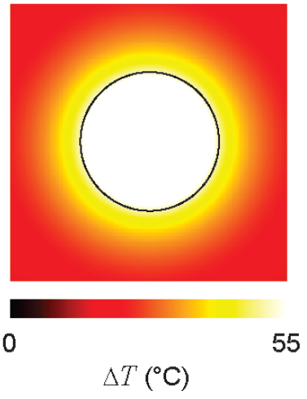
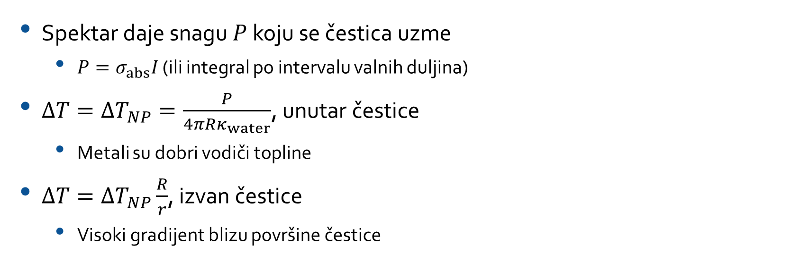
Polje temperature u okolici grijane nanosfere
Spektar daje snagu $P$ koju se čestica uzme
  $P=σ_{abs}I$ (ili integral po intervalu valnih duljina)
$ΔT={ΔT}_{NP}=\frac{P}{4πRκ_{water}}$, unutar čestice
  Metali su dobri vodiči topline
$ΔT={ΔT}_{NP}\frac{R}{r}$, izvan čestice
  Visoki gradijent blizu površine čestice
G. Baffou, R. Quidant, F. J. G. de Abajo, ACSNano 4 (2010), 709–716

Slide 11
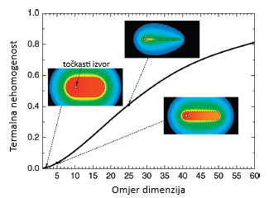
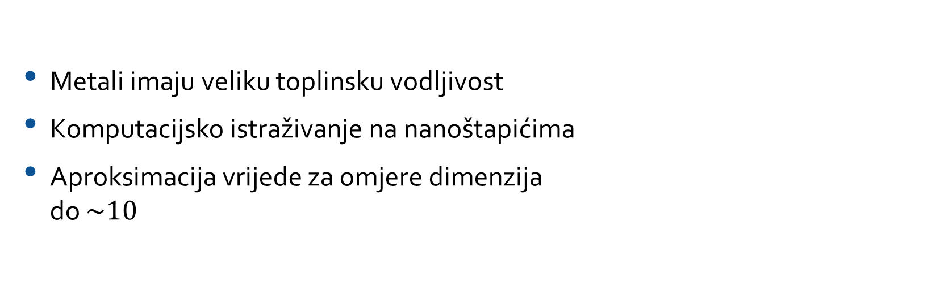
Aproksimacija konstantne temperature u nanočestici
Metali imaju veliku toplinsku vodljivost
Komputacijsko istraživanje na nanoštapićima
Aproksimacija vrijede za omjere dimenzija
do $\sim 10$
G. Baffou, R. Quidant, F. J. G. de Abajo, ACSNano 4 (2010), 709–716

Slide 12
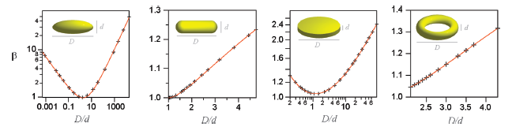
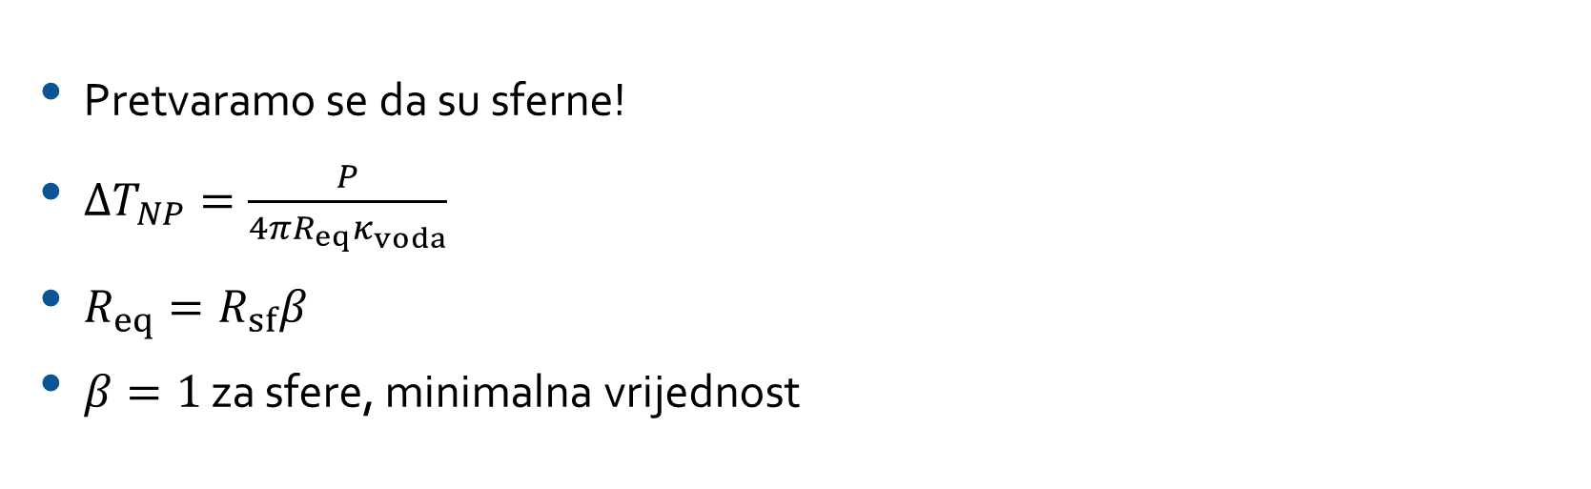
Što s nesfernim česticama?
Pretvaramo se da su sferne!
${ΔT}_{NP}=\frac{P}{4πR_{eq}κ_{voda}}$
$R_{eq}=R_{sf}β$
$β=1$ za sfere, minimalna vrijednost
G. Baffou, R. Quidant, F. J. G. de Abajo, ACSNano 4 (2010), 709–716

Slide 13
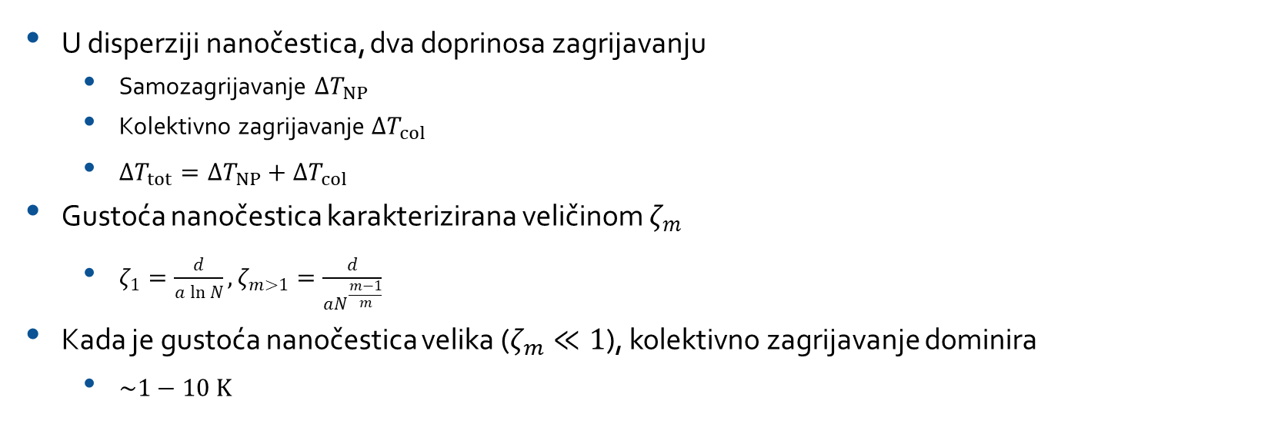
Kolektivno zagrijavanje
U disperziji nanočestica, dva doprinosa zagrijavanju
  Samozagrijavanje ${ΔT}_{NP}$
  Kolektivno zagrijavanje ${ΔT}_{col}$
  ${ΔT}_{tot}={ΔT}_{NP}+{ΔT}_{col}$
Gustoća nanočestica karakterizirana veličinom $ζ_{m}$
  $ζ_{1}=\frac{d}{a\ln{N}},ζ_{m>1}=\frac{d}{aN^{\frac{m−1}{m}}}$
Kada je gustoća nanočestica velika ($ζ_{m}≪1$), kolektivno zagrijavanje dominira
  $\sim 1−10 K$

Slide 14
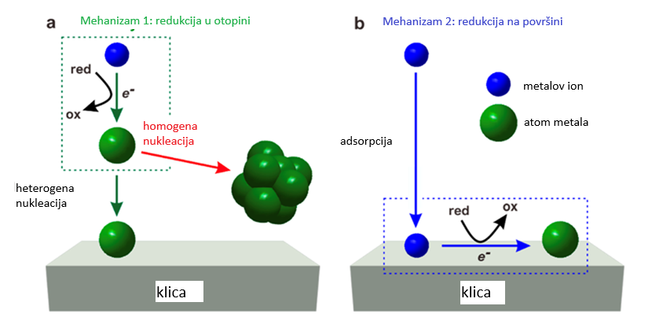
Objedinjena perspektiva
Termoplazmonski efekt
Sekundarna?
Collective photo-treatment heating tailors silver reduction on gold bipyramids, A. M. Naik, A. Sánchez-Iglesias, J. S. Parramon, S. A. Mezzasalma, I. Petranović. M. Grzelczak (paper in progress)

Slide 15
Objedinjena perspektiva
Nukleacija i nukleacijski procesi ovise o temperaturi
Parametarska pretraga – kada dolaza do nukleacije i koji mehanizam prevladava
Kontrola temperature kroz termoplazmonski efekt
Kontrola sinteze nanočestica koristeći termoplazmonski efekt
Kontrola kemijskih reakcija koristeći termoplazmonski efekt

Slide 16
Hvala na pažnji!

